Slide 1
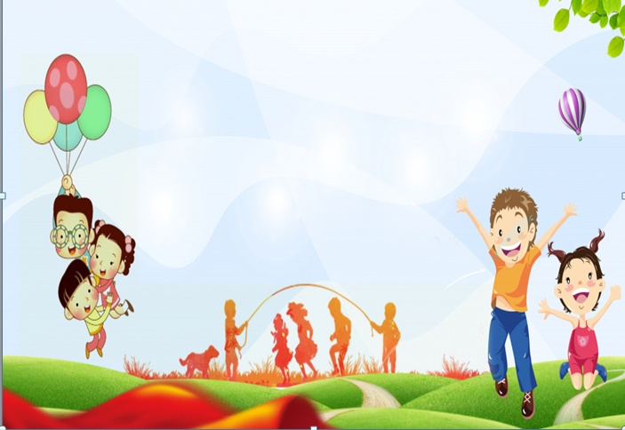
Chào mừng Quý thầy cô
đến với tiết học
Tự nhiên - Xã hội
Lớp 1C
GVCN: NGUYỄN THỊ MINH NGOÃN

Slide 2

Thứ sáu ngày 10 tháng 02 năm 2023
Tự nhiên – Xã hội
HOẠT ĐỘNG
MỞ ĐẦU

Slide 3


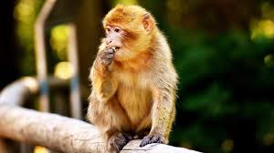
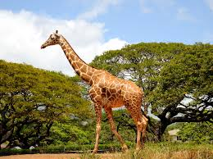
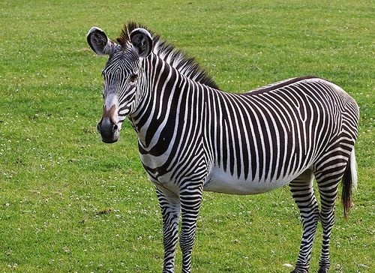
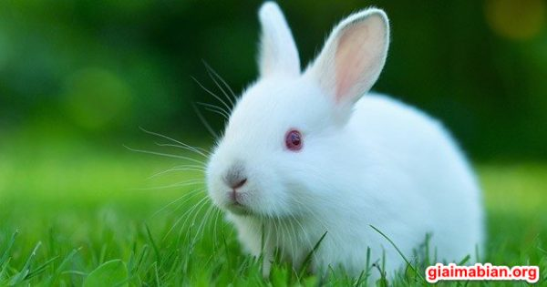


  Em biết tên những loại hoa nào?
Những cây nào cho bóng mát trong sân trường em?
  Kể tên một số vật nuôi và lợi ích của chúng.
Kể tên các loại cây ăn quả

Slide 4
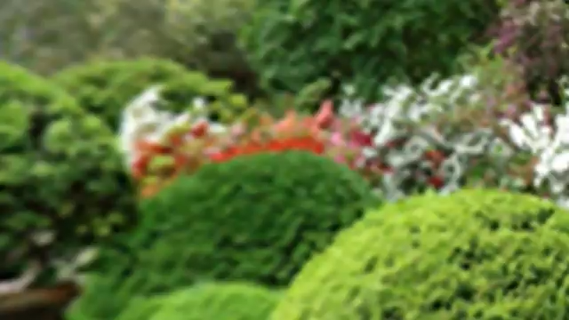
Thứ sáu ngày 10 tháng 02 năm 2023
Tự nhiên – Xã hội
KHỞI ĐỘNG

Slide 5
Thứ sáu ngày 10 tháng 02 năm 2023
Tự nhiên – Xã hội

Slide 6

Thứ sáu ngày 10 tháng 02 năm 2023
Tự nhiên – Xã hội
Bài 12: Chăm sóc, bảo vệ
cây trồng và vật nuôi

Slide 7
Thứ sáu ngày 10 tháng 02 năm 2023
Tự nhiên – Xã hội
Bài 12: Chăm sóc, bảo vệ
cây trồng và vật nuôi
Hoạt động 1:Chăm sóc và bảo vệ cây trồng

Slide 8
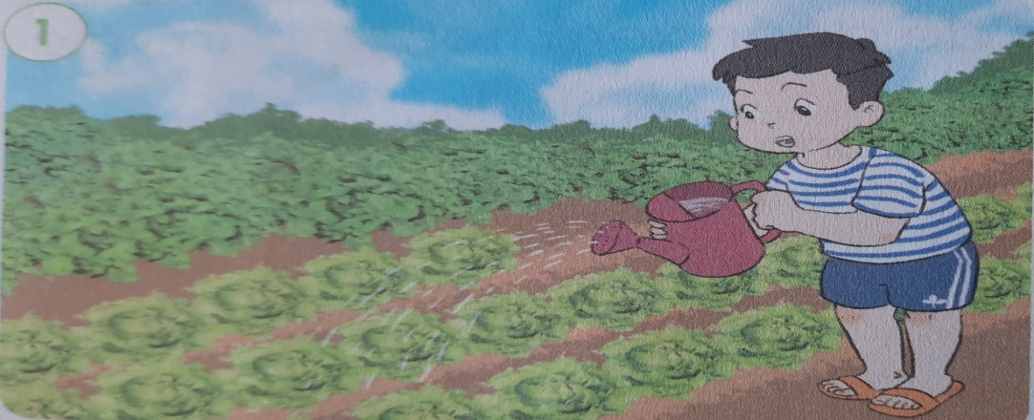
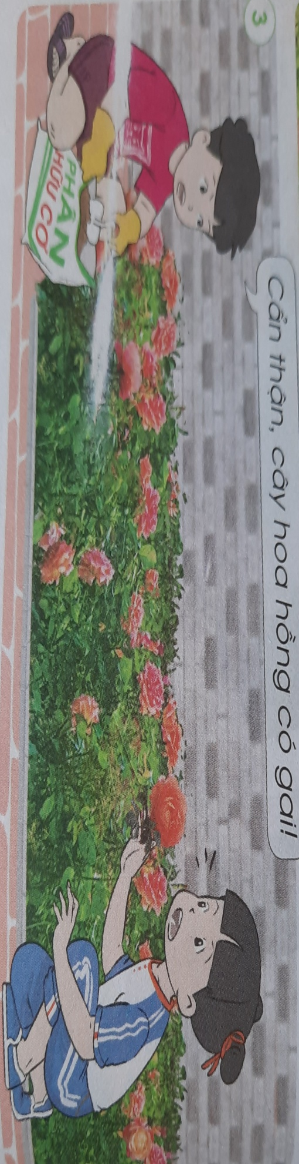
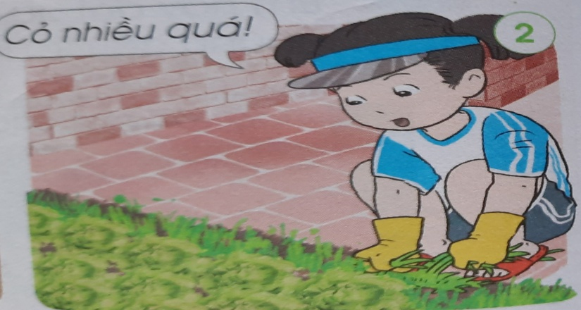
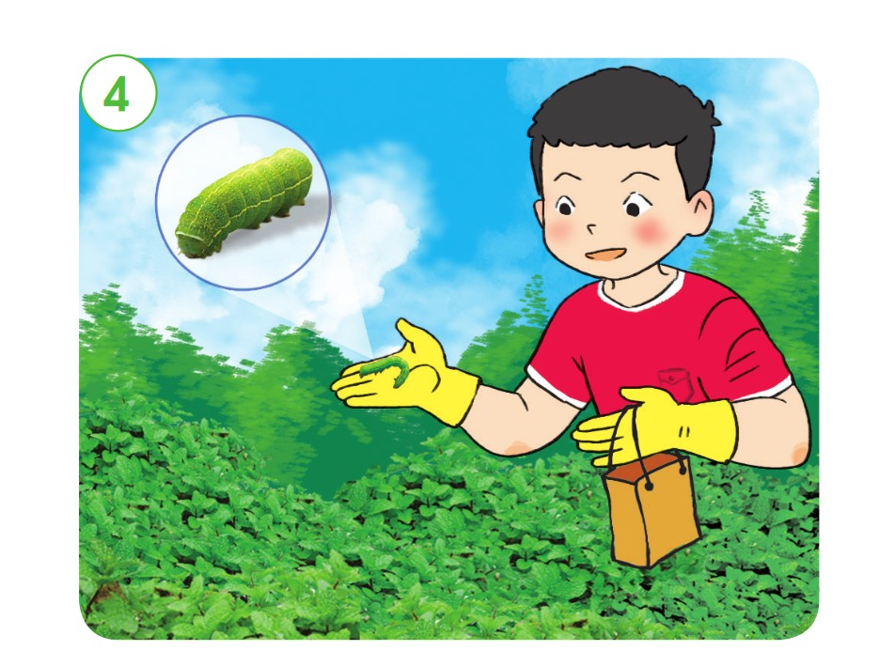
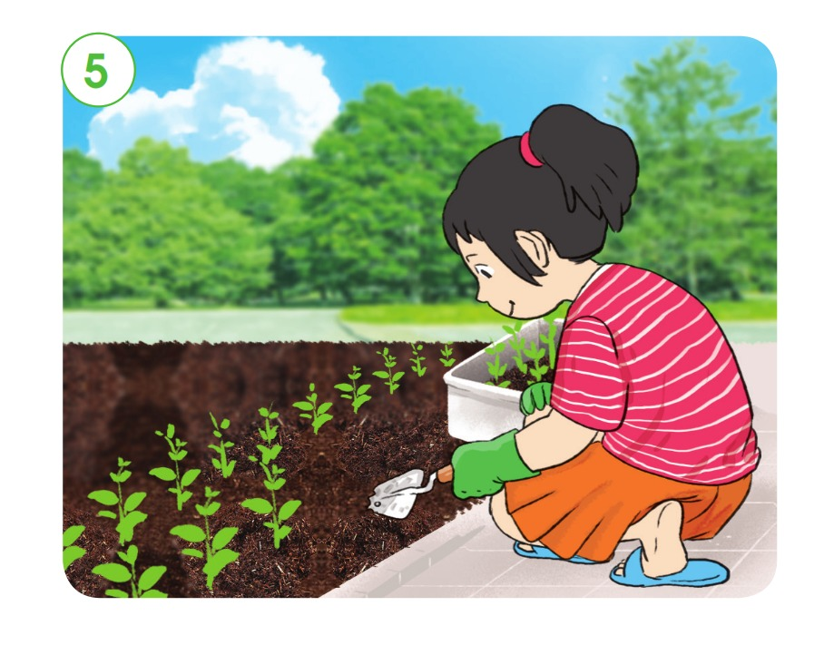
Các bạn trong những hình dưới đây đang làm gì?

Slide 9


Slide 10
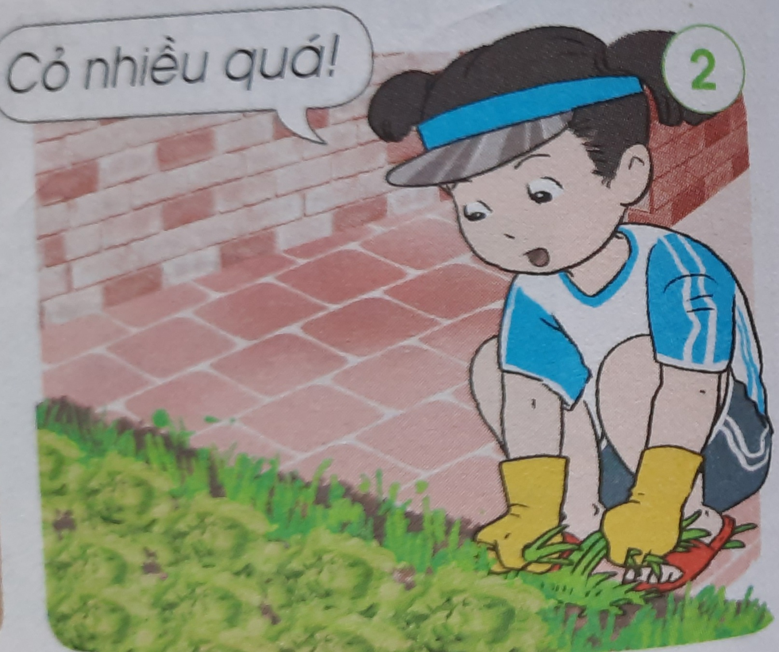

Slide 11


Slide 14
Các bạn trong những hình dưới đây đang làm gì?

Slide 15
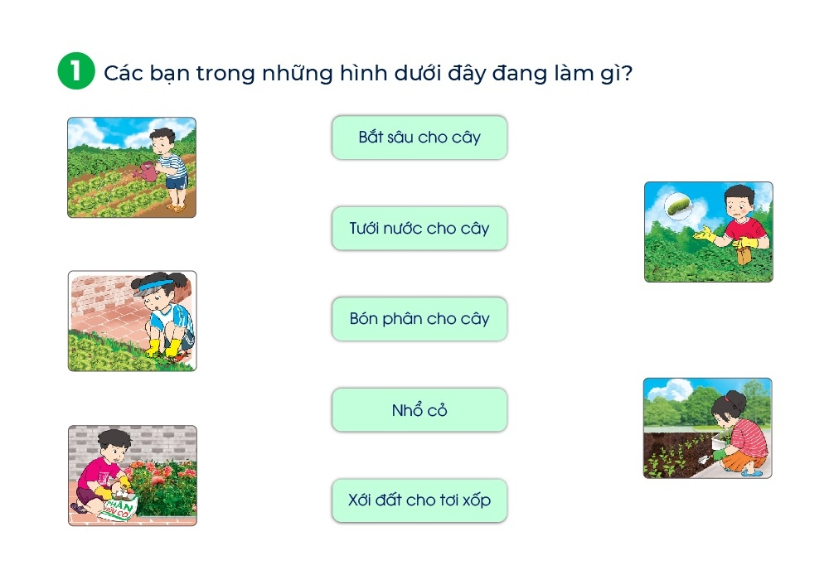
Nối hình vẽ với từ ngữ chỉ việc làm phù hợp:

Slide 17

Thứ sáu ngày 10 tháng 02 năm 2023
Tự nhiên – Xã hội
Bài 12: Chăm sóc, bảo vệ cây trồng và vật nuôi
HOẠT ĐỘNG 1:Chăm sóc và bảo vệ cây trồng
Theo em, cần làm gì để cây tươi tốt?

Slide 18

THƯ GIÃN

Slide 19

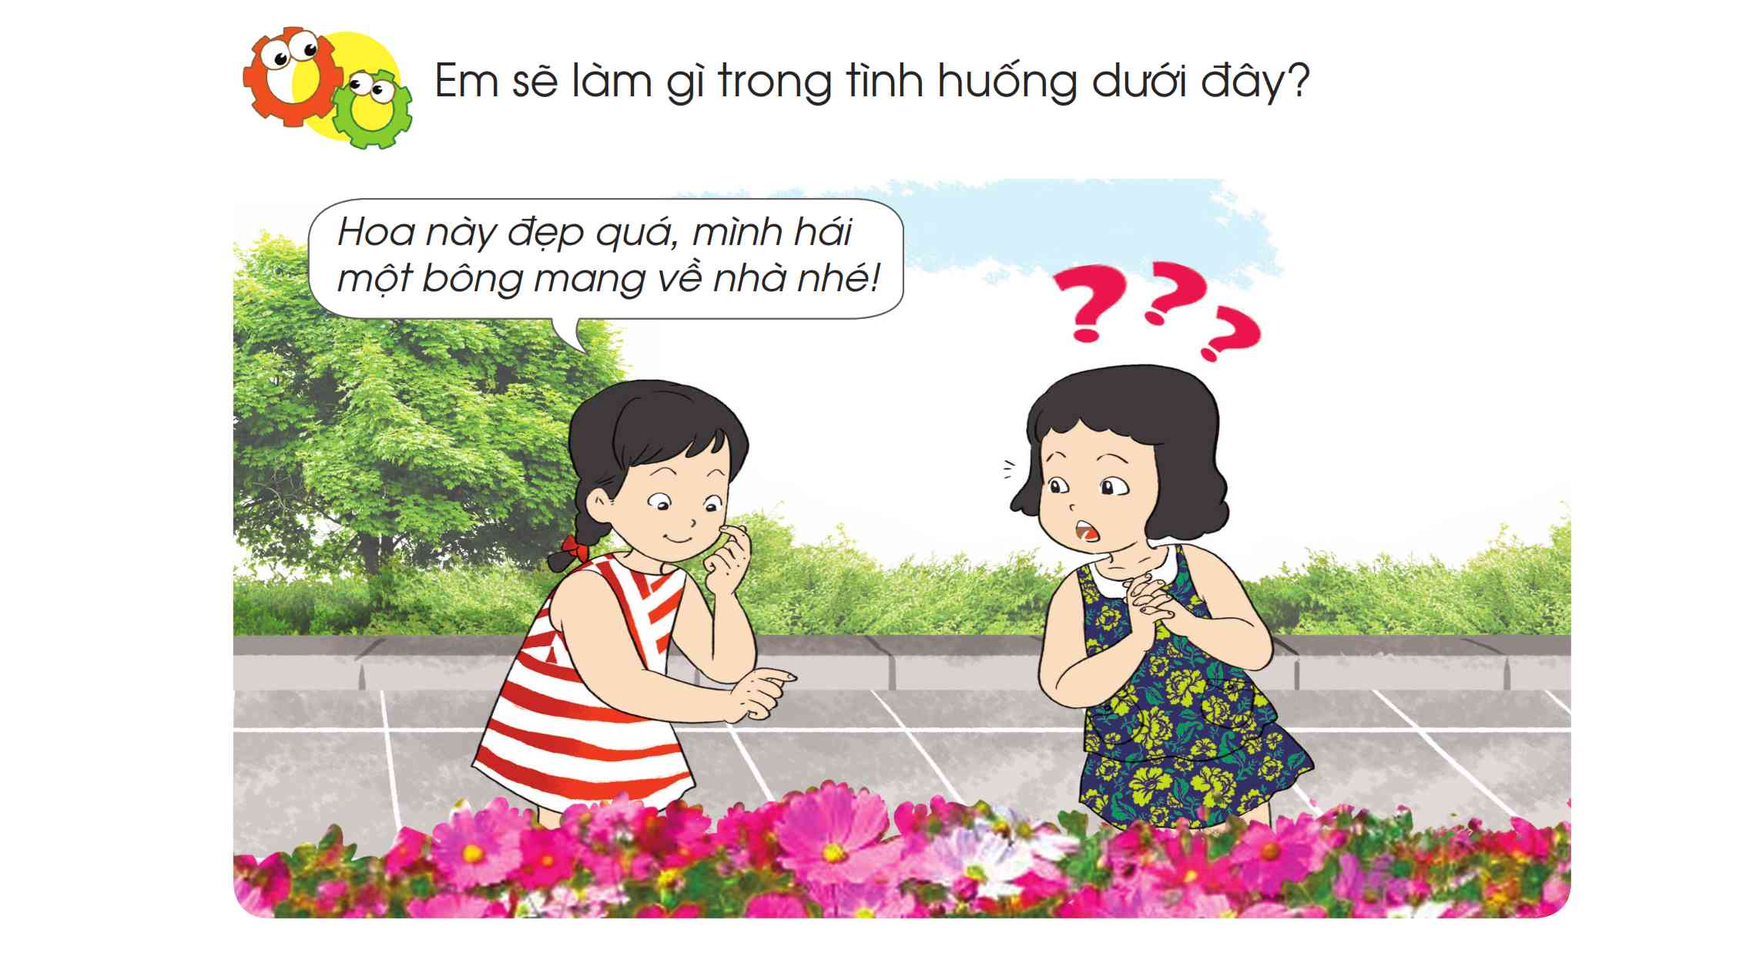

Thứ sáu ngày 10 tháng 02 năm 2023
Tự nhiên – Xã hội
Bài12: Chăm sóc, bảo vệ cây trồng và vật nuôi
Hoạt động 2: Đóng vai xử lí tình huống

Slide 20
Thứ sáu ngày 10 tháng 02 năm 2023
Tự nhiên – Xã hội
Bài 12: Chăm sóc, bảo vệ cây trồng và vật nuôi

Slide 21

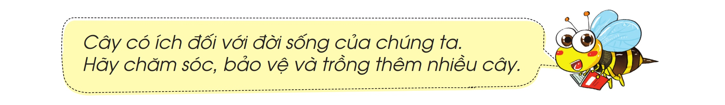
Thứ sáu ngày 10 tháng 02 năm 2023
Tự nhiên – Xã hội
Bài 12: Chăm sóc, bảo vệ cây trồng và vật nuôi
Hoạt động 1:
Hoạt động 2:

Slide 22
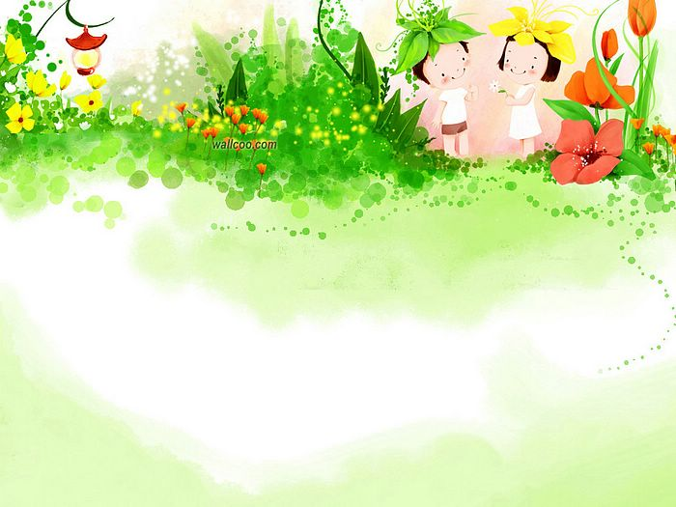

CHÚC THẦY,CÔ VÀ CÁC EM SỨC KHỎE
CHÀO TẠM BIỆT

Slide 23

Thứ sáu ngày 10 tháng 02 năm 2023
Tự nhiên – Xã hội
Bài 12: Chăm sóc, bảo vệ cây trồng và vật nuôi
Hoạt động 1:
Hoạt động 2:

